Slide 1
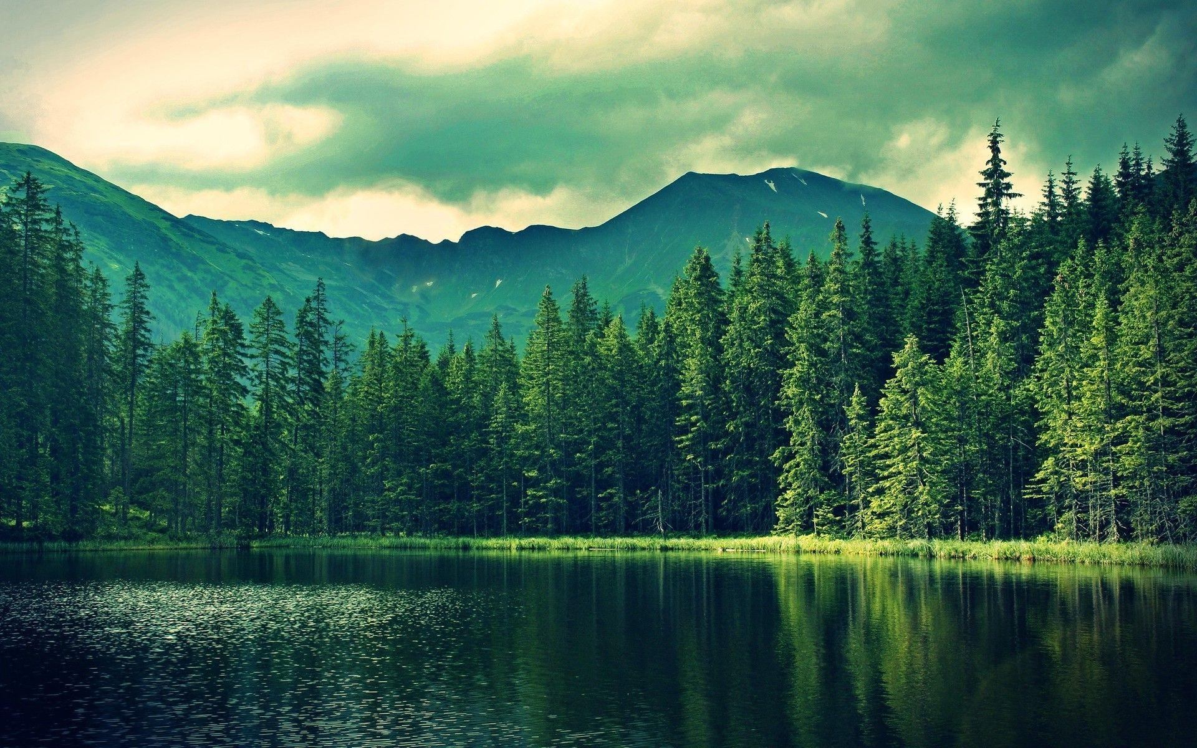
Modélisations par L-systèmes

Slide 2
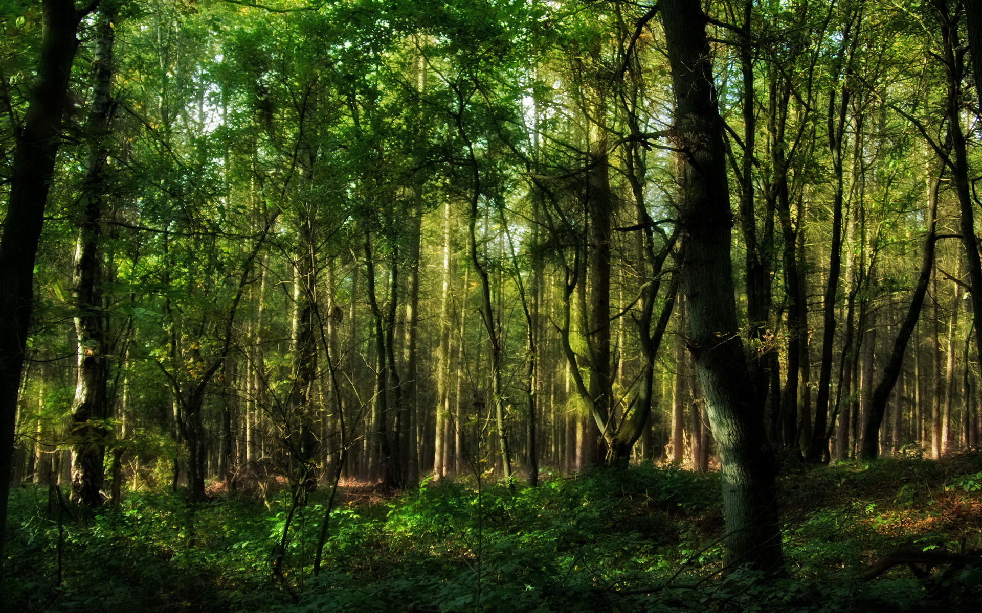
P L A N
1. Définition d'un L-système
2. La génération des mots
3. L'interprétation des mots
4. Adaptation à l'environnement
5. Impression 3D

Slide 3
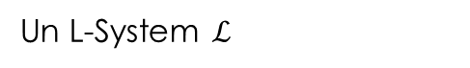
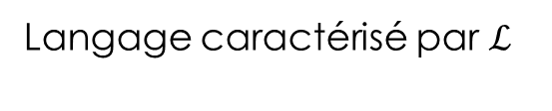
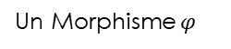
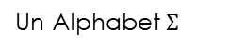
Présentation formelle
Un L-System $ℒ$
Langage caractérisé par $ℒ$
L = {φ^{n}(g), n e N*}
Un Alphabet $Σ$
Un Morphisme $φ$
Une Graine g

Slide 4
Un exemple de L-système
φ : A* → A*
a → da
g → ga
d → ga
A = {a,d,g}
Graine = {g}

Slide 5
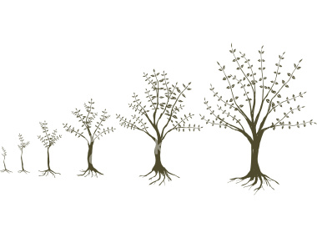
Pertinence du modèle

Slide 6
Mettre en rapport la génération de mots et l'interprétation, mettre en lumière leur différence et l'importance de les étudier tous les deux

Slide 7
Génération du mot

Slide 8
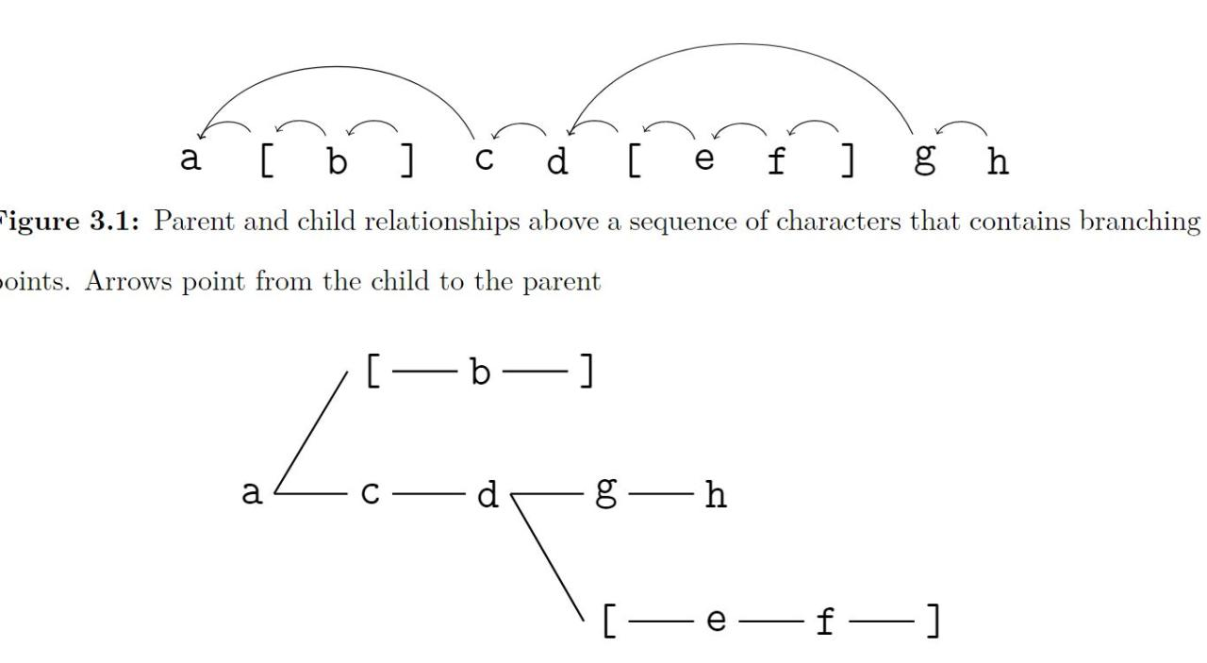
Des L-systèmes qui dépendent du contexte

Slide 9
Des L-systèmes paramétriques

Slide 10
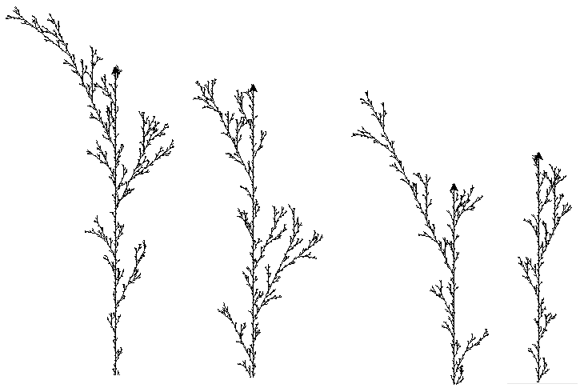
Un exemple de L-système stochastique
A = {F,+,-,[,]}
Graine = {F}
F[+F]F[-F]F
φ (F)→ F[+F]F
F[-F]F
Interprétation :
F : avancer
+ : tourner de 25,7° vers la gauche
- : tourner de 25,7° vers la droite
[ : sauvegarder la position
] : retourner à la dernière position sauvegardée
Avec une probabilité de 1/3 chacun

Slide 11
L'interprétation

Slide 12
Turtle
Avancer
Tourner
Sauvegarder l'état
Recharger l'état

Slide 13
Interprétation en 2D
y
x
y
x
y
x
y
y
x
θ
x

Slide 14
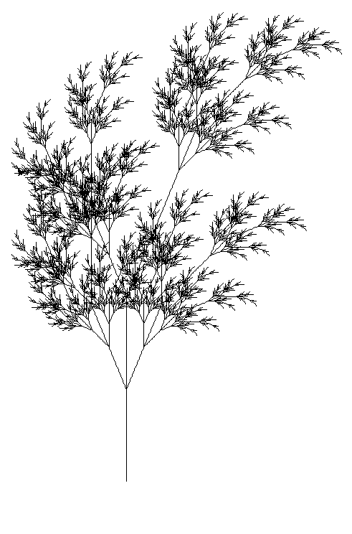
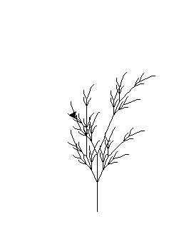
Exemple d’arbre en 2D obtenu
φ⁷(X)
φ⁵(X)
Génération :
A = {X,F,+,-,[,]}
Graine = {X}
φ (X) = F[[-X][+X]]F[+FX]-X
φ (F) = FF
Interprétation :
F : avancer
+ : tourner de 30° vers la gauche
- : tourner de 30° vers la droite
[ : sauvegarder la position
] : retourner à la dernière position sauvegardée

Slide 15
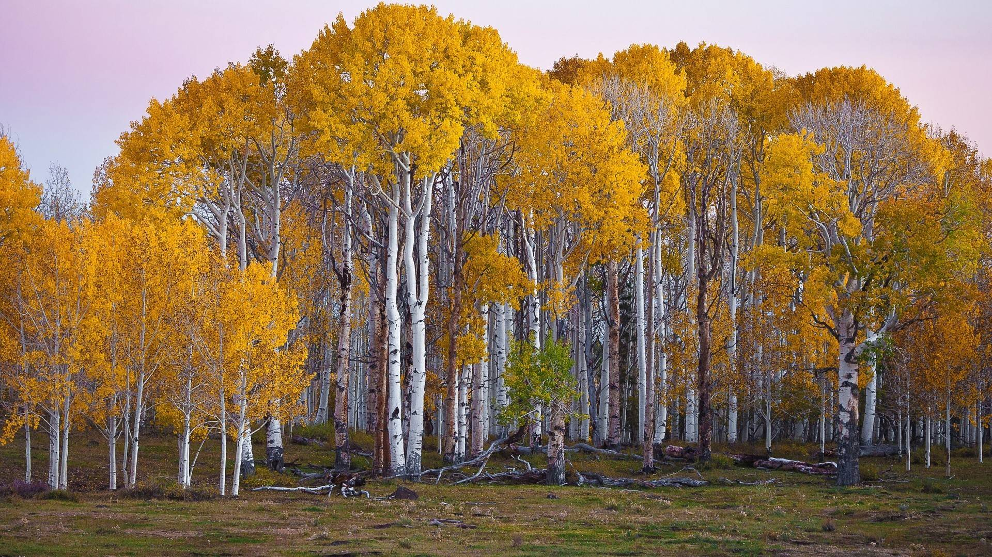
Influence de l'environnement

Slide 16
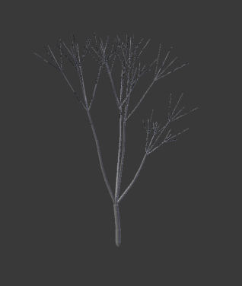
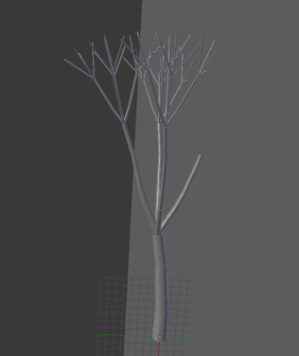
Zone de croissance réduite
Arbre dont la croissance a été partiellement bloqué par le mur
Mettre des couleurs sur le plan et une version sans modif de l'arbre

Slide 17
Zone de croissance réduite
Arbre dont la croissance a été partiellement bloqué par le mur
Ajouter l'influence du vent

Slide 18
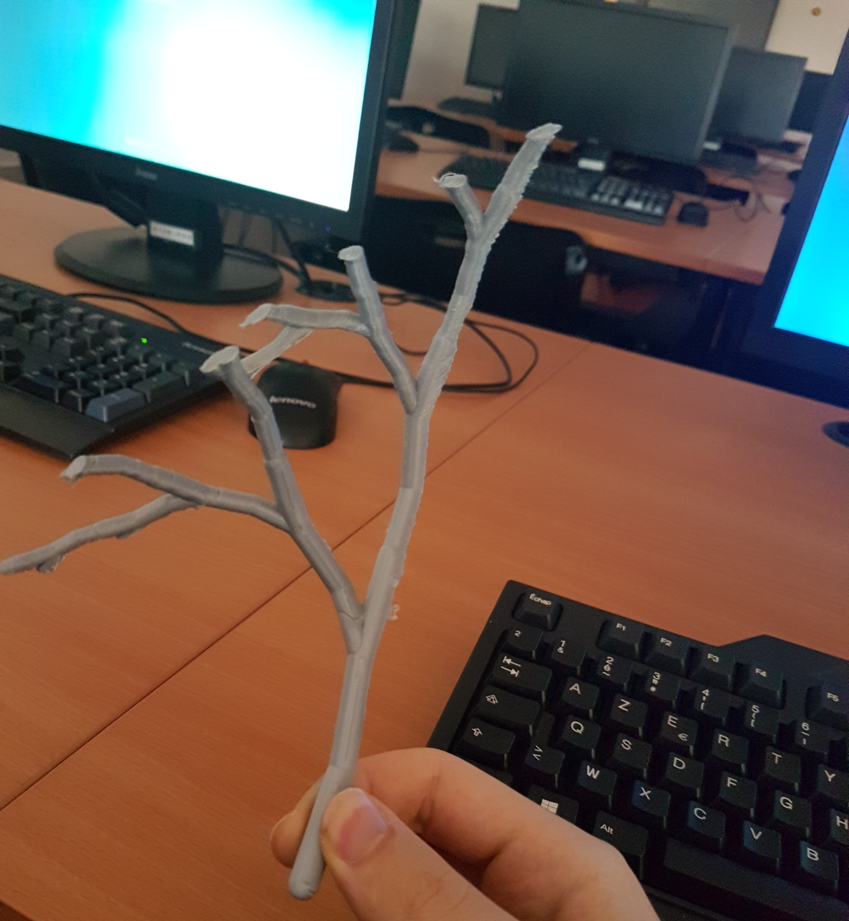
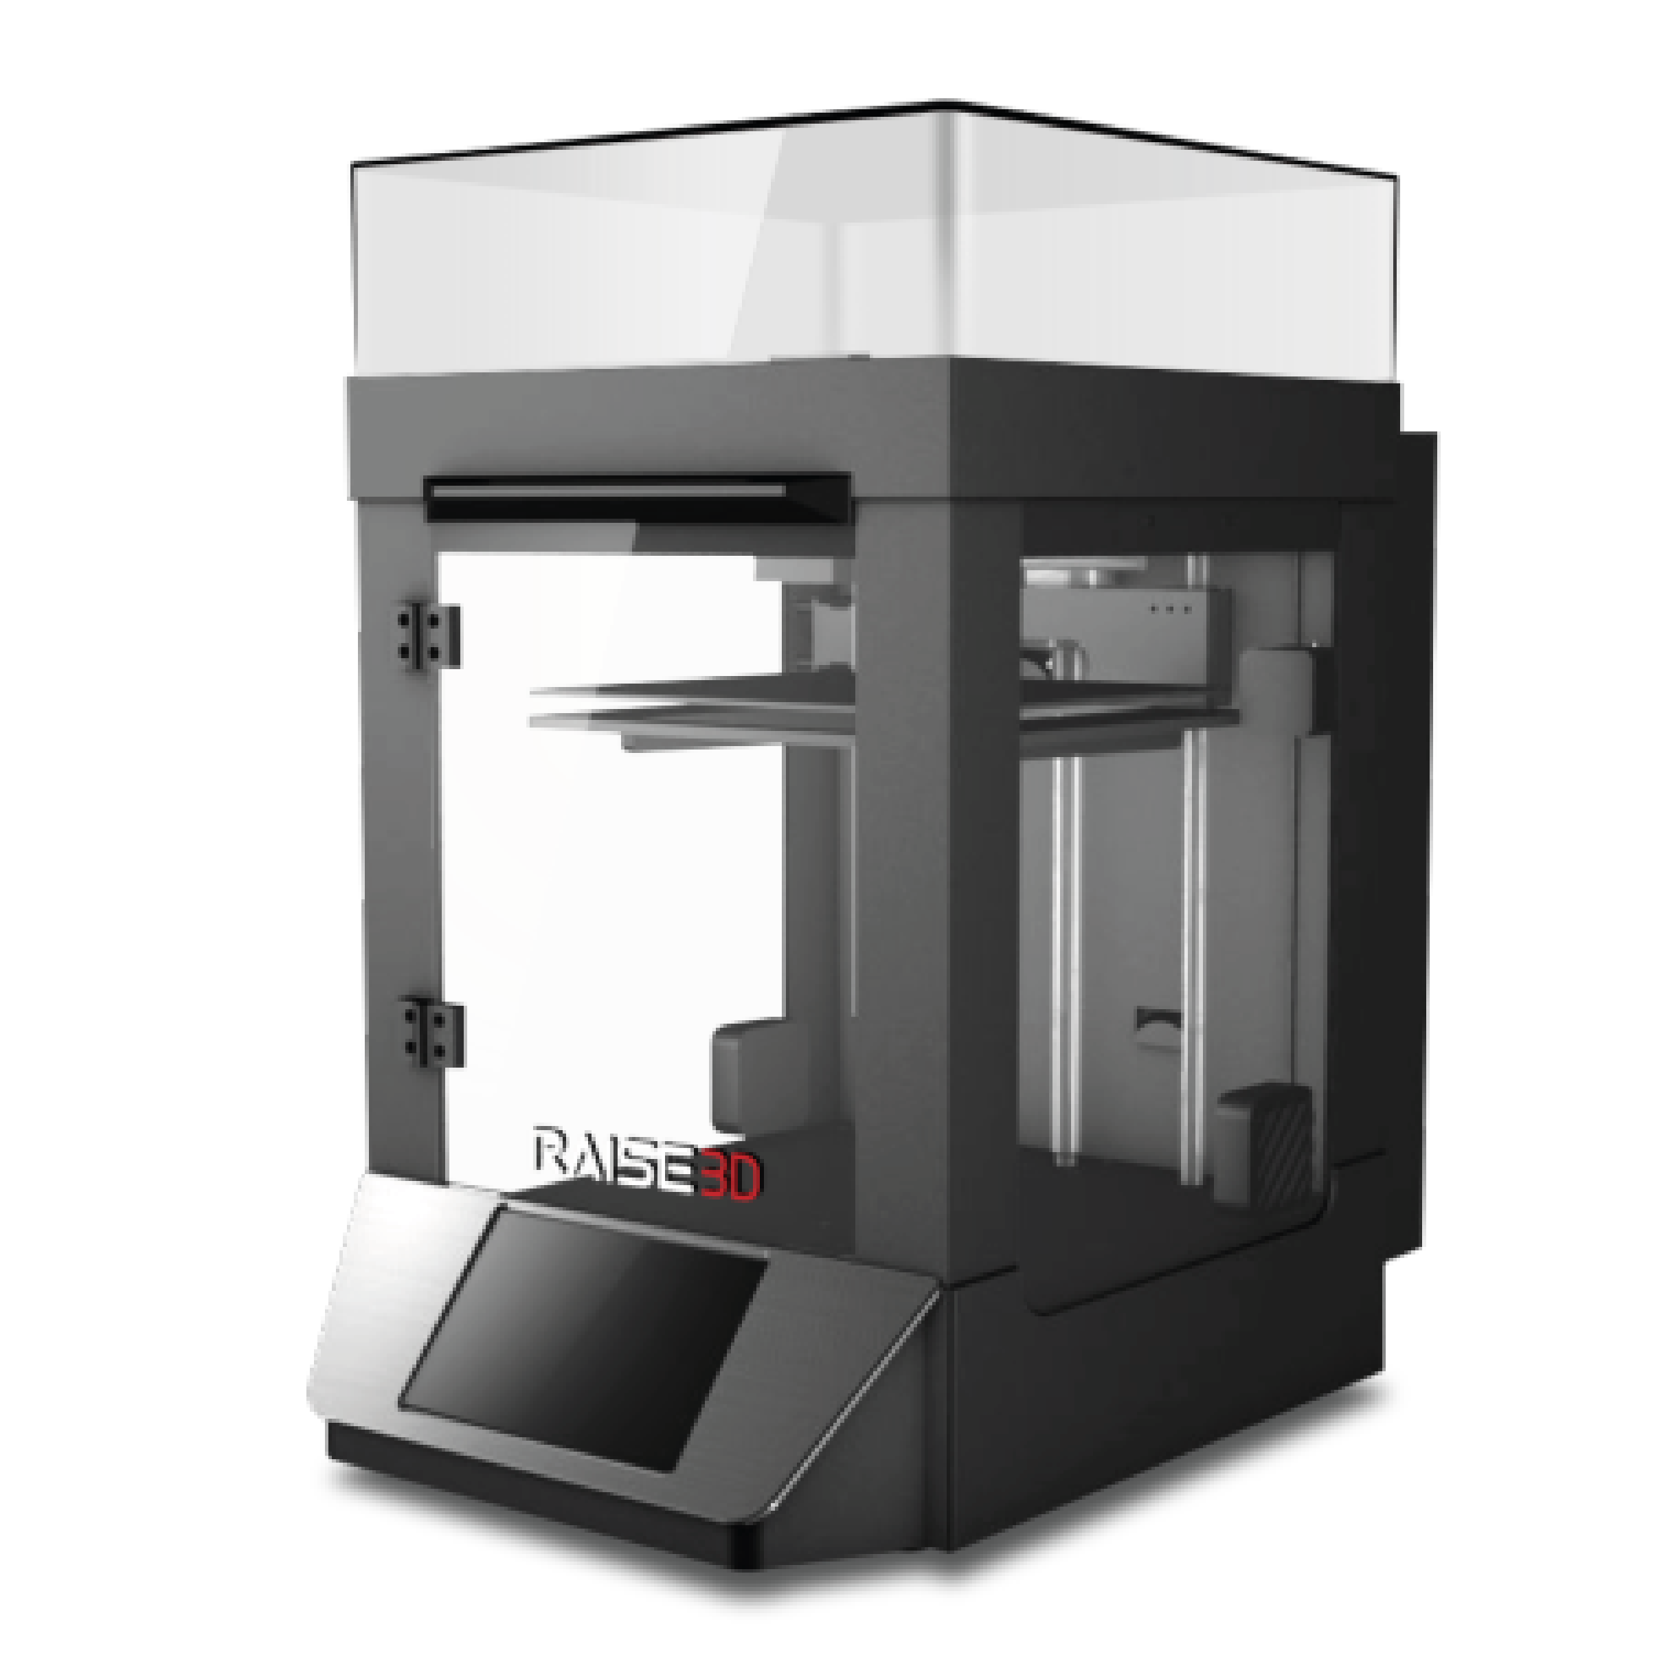
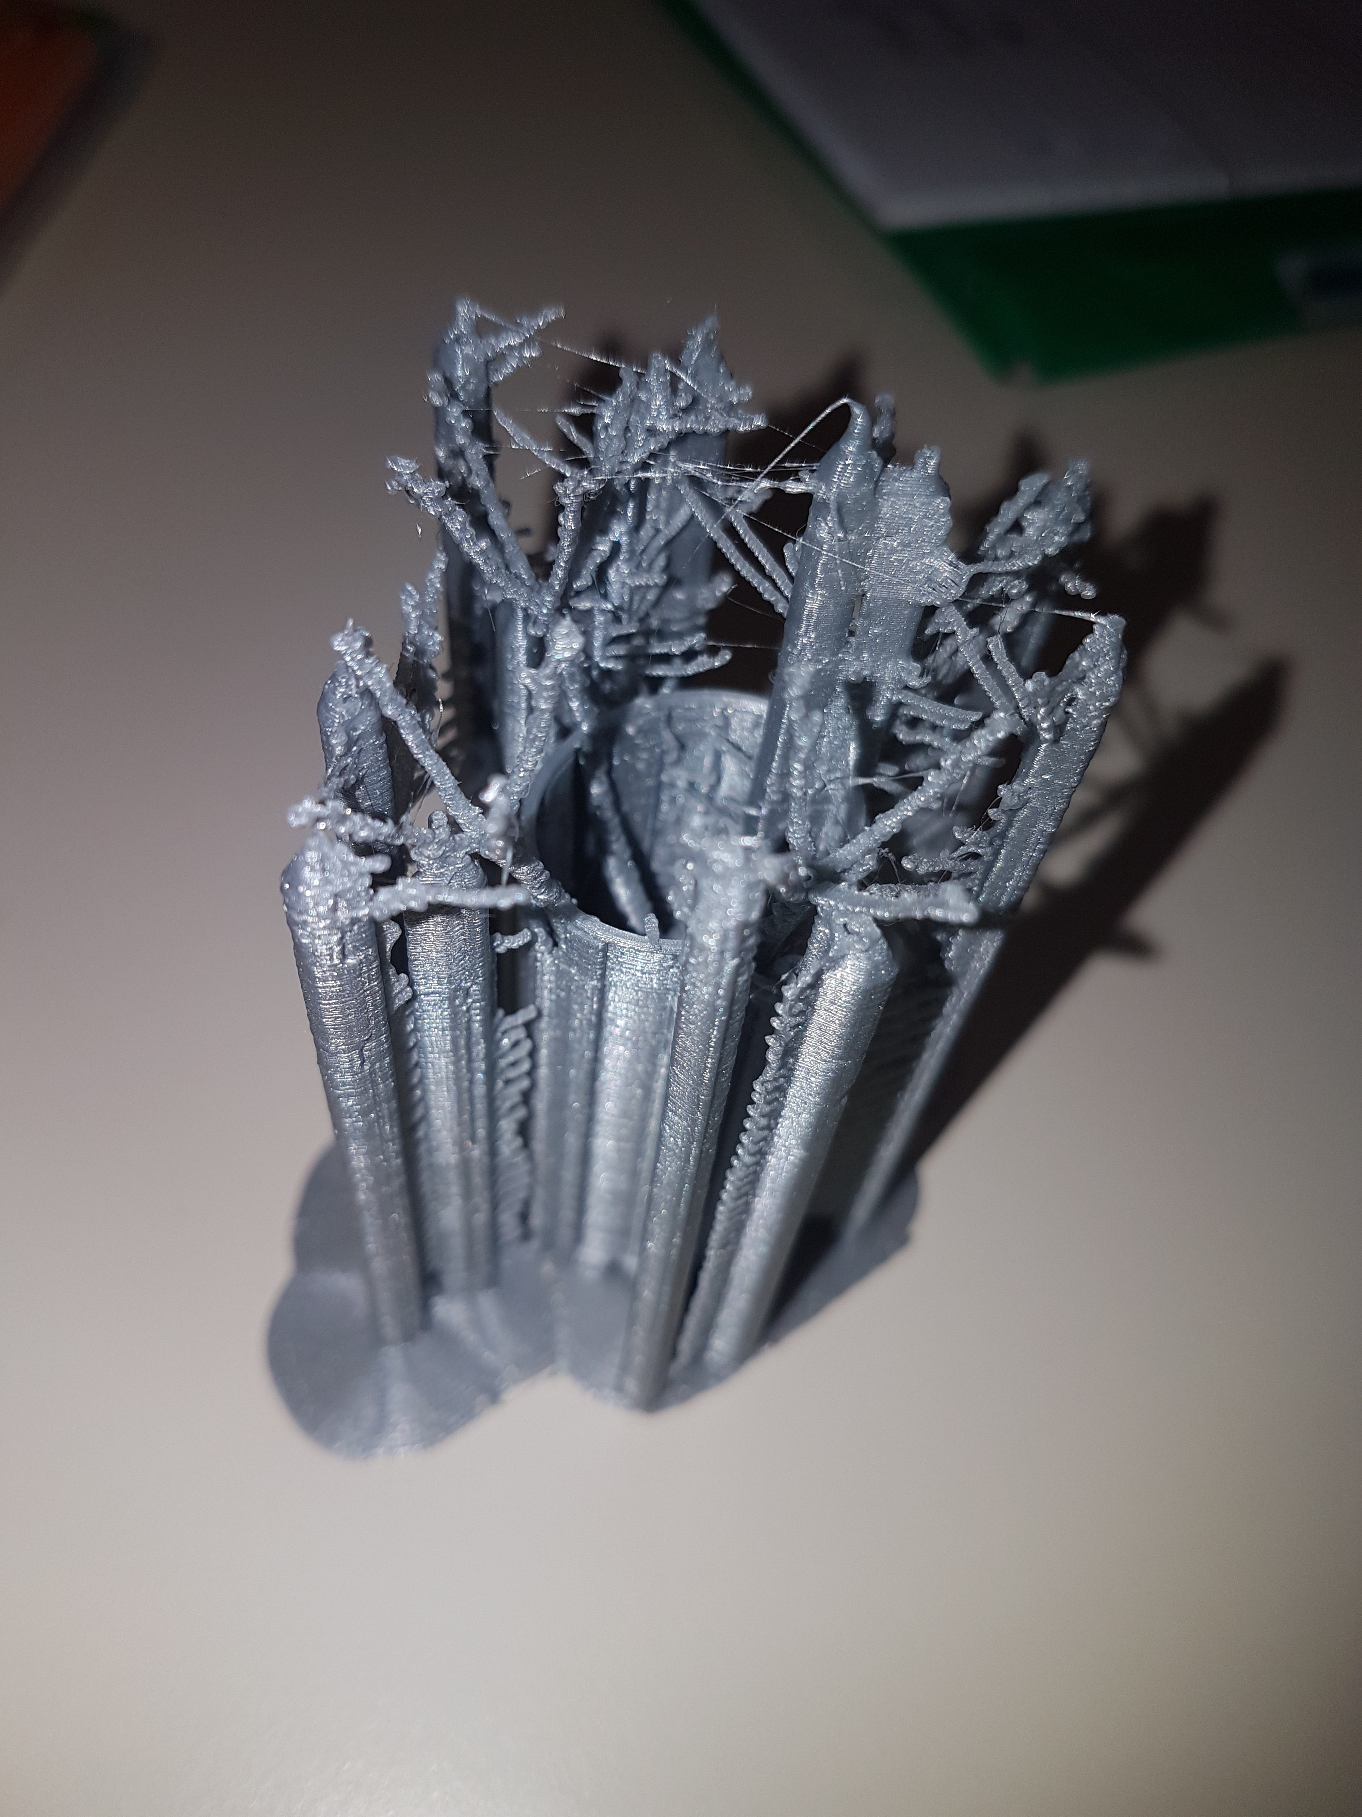
Des essais d’impression 3D

Slide 19
Turtle
Axes
Environnement
Vecteur
Modificateur de
croissance
Obstacle
Fonctions Géométriques 3D

